Slide 1
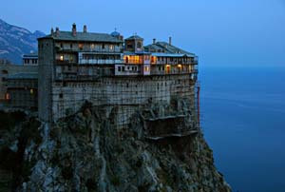
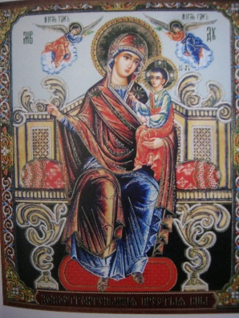
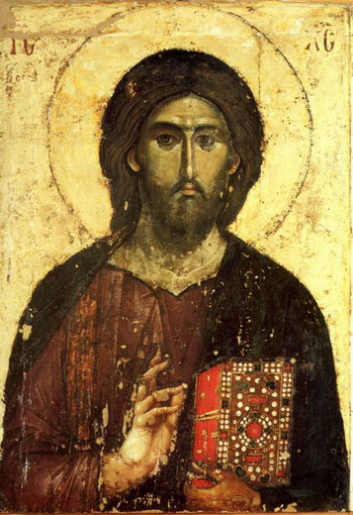
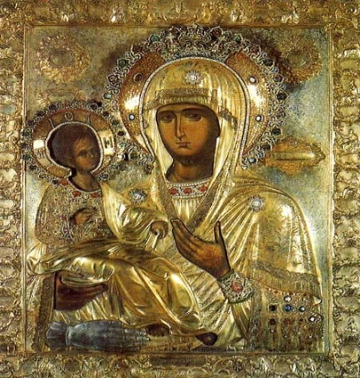
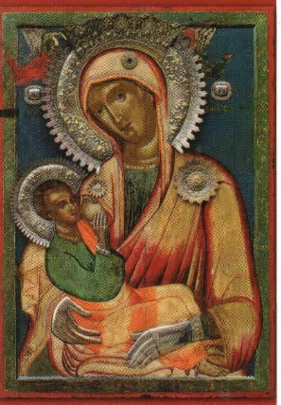
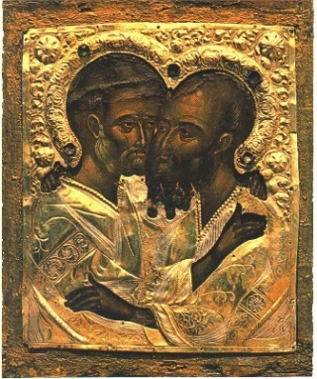
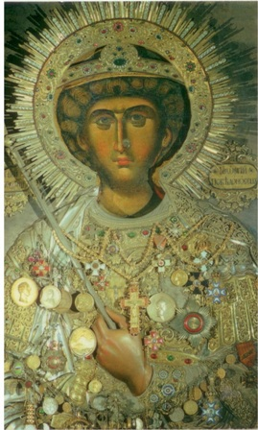
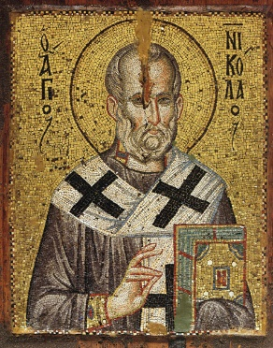
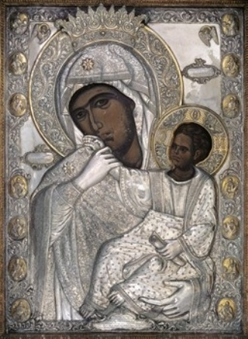
Чудотворне иконе на Светој Гори

Slide 2
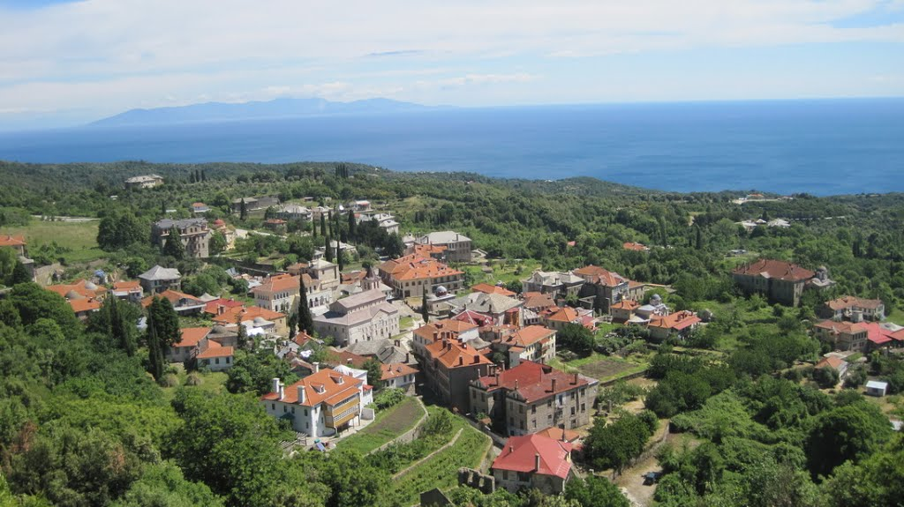
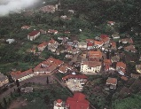
То је монашки градић, престони град Свете Горе. Сама реч кареја значи орах кога има много у околини града. Налази се на средини полуострва, на североисточним обронцима Свете Горе. У граду постоји Свештена заједница (Кинотис), а из свештене заједнице изабрани Савет (Епистасија). Свештена заједница има функцију извршне власти, која се формира сваке године од по једног представника из пет главних манастира а то су:Велика Лавра, Ватопед, Ивирон, Дионисијат и Хиландар.
Кареја
главни град
Свете Горе

Slide 3
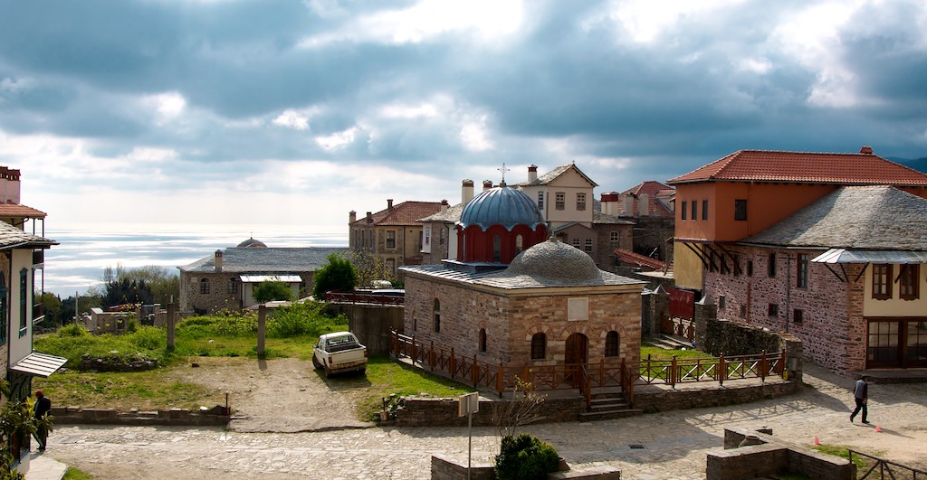
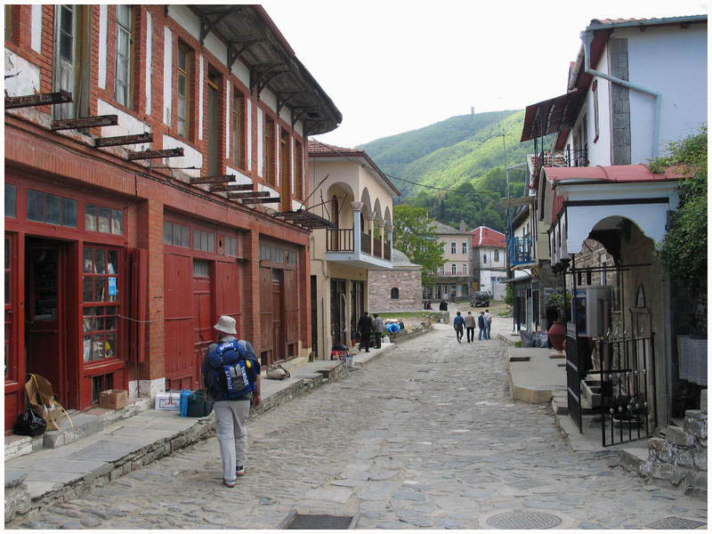
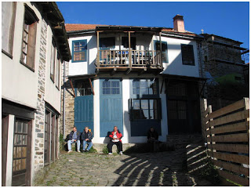
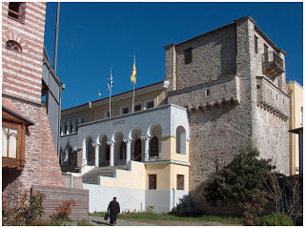
У Кареји се налазе:пошта, телеграф, царина, лучна и полицијска управа, продавнице и амбуланта.

Slide 4
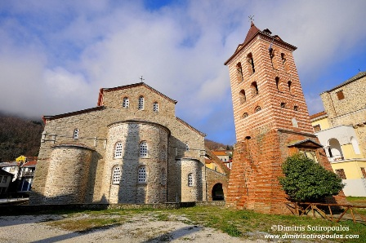
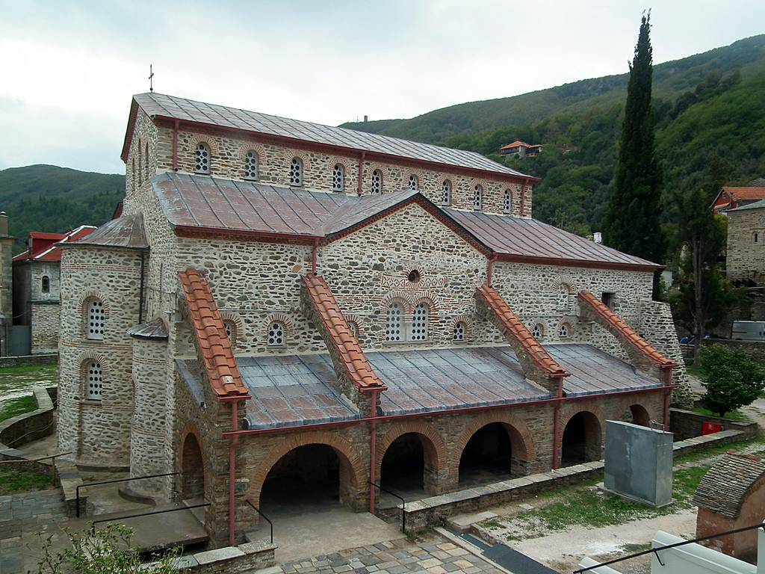
Саборна Црква у Кареји
У Кареји се налазе конаци свих атонских манастира, осим Кутлумуша, који је у самој Кареји. Најстарија црква у Кареји јесте Саборна црква Успења Пресевте Богородице коју је 335 године основао цар Константин Велики. У Кареји живи око стотину монаха.

Slide 5
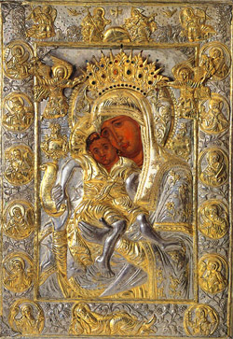
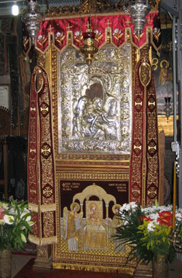
Икона Пресвете Богородице Достојно јест
У Кареји постоји једна велика светиња на којој је приказана Пресвета Богородица која држи Богомладенца Исуса Христа звана Достојно јест.
Постоји истинита прича из 10 века када је један старац рекао своме ученику да иде на бденије, а да он остане у својој соби и да чита своје молитвено правило. Међутим током ноћи неко је закуцао калуђеру на врата, а то беше неки непознати монах који га је замолио да ту преноћи. Уставши на јутрење домаћин стаде певати химну Богородици, али гост поче другачије да пева ту химну речима: ,, Достојно је уистину зовемо тебе Богородицу, преблажену и непорочну и матер Бога нашега.Часнију од Херувима и неупоредиво славнију од Серафима, тебе што Бога реч непорочно роди, уистину Богородицу ми те величамо.'' Чувши ово домаћин остаде запањен лепотом ове молитве, и рече госту да му некако запише то, јер ни он ни остали старији калуђери никад нису чули за ту молитву. Рече му гост дај ми оловку и хартију да ти запишем, али домаћин није имао него донесе неку плочу. Гост поче писати на њој прстима као да је од глине плоча и рече да од сада сви православни певају ту химну, после тога нестаде.

Slide 6
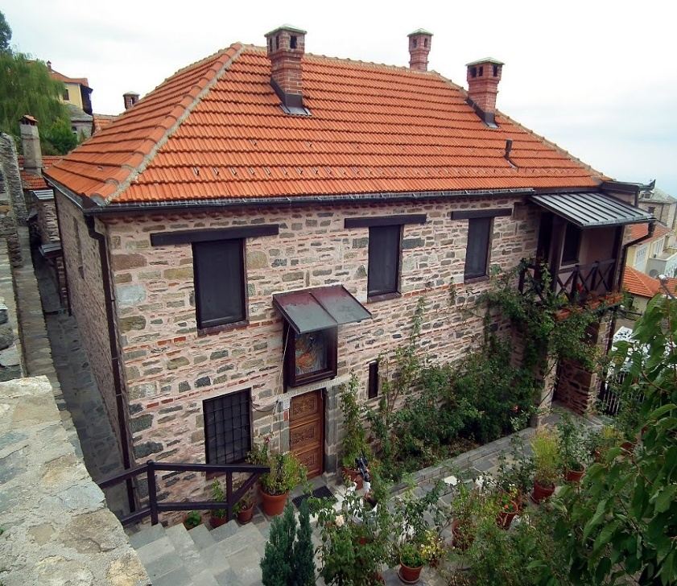
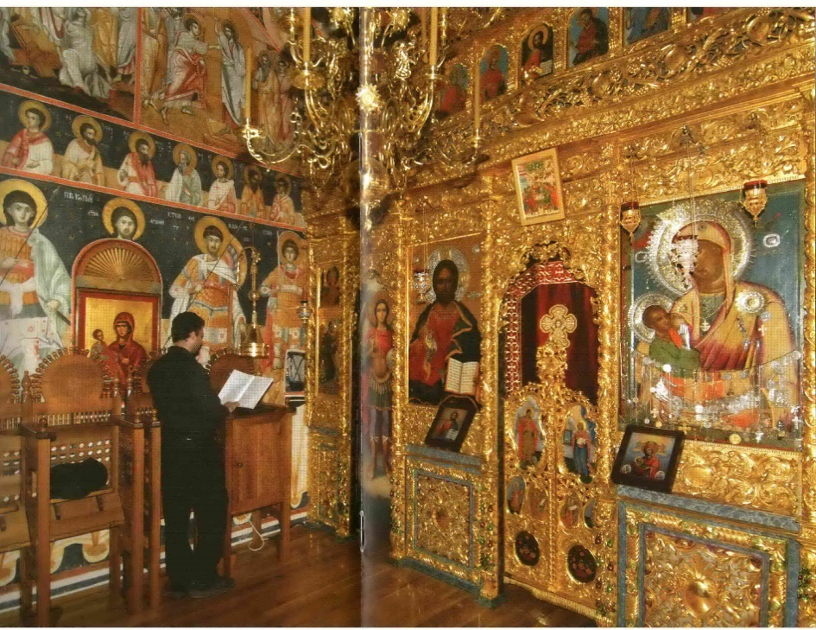
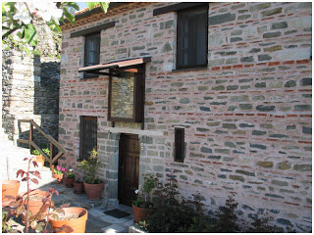
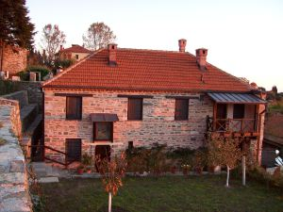
Испосница Светог Саве српског
Недалеко од седишта свештене општине у Кареји налази се испосница Светог Саве коју је он саградио 1199 године. У њој је Свети Сава живео строго подвижнички и написао карејски типик, који се и данас поштује. У њој се налази једна од две чудотворне иконе које је Свети Сава добио приликом свог путовања у Свету земљу.

Slide 7
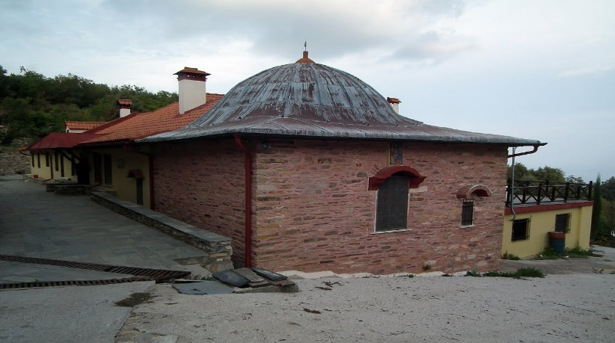
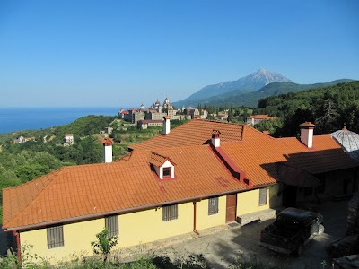
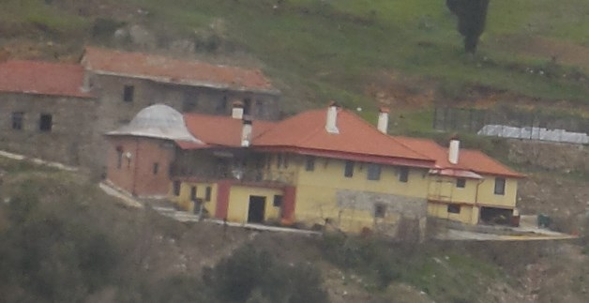
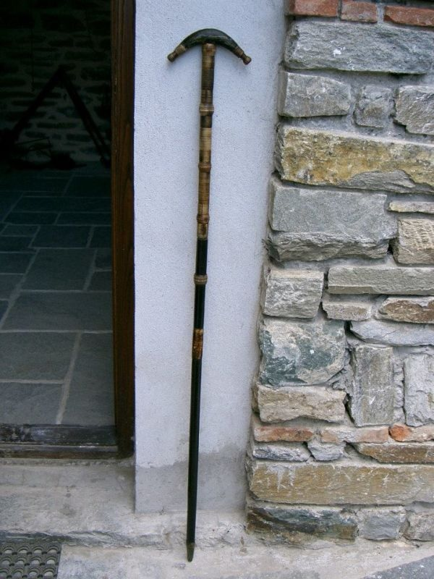
Келија ''Патерица'' је смештена у омаленој котлини на јужној страни Кареје на око 20 минута хода од Кареје.
У њој се данас чува Патерица или штап Светог Саве Освећеног из 6 века.
Патерица
(штап)
Штап је направљен од слоноваче веома прецизном техником са високом уметничком вредношћу.
Удаљена је од постојећих стаза, као да је скривена од очију пролазника.

Slide 8
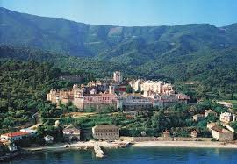
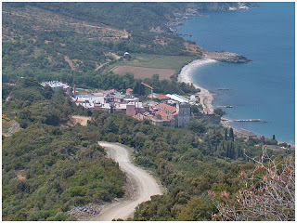
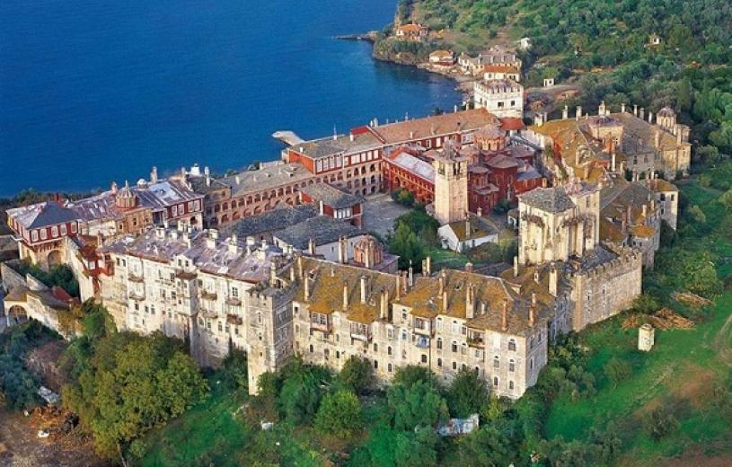
Манастир Ватопед
Манастир се налази крај невеликог залива на североисточној обали Атона. Овај манастир је један од најстаријих, најбогатијих и највећих манастира на Светој Гори Атонској. Према предању основао га је равноапостолни цар Константин у првој половини 14 века, али га је у истом веку порушио Јулијан богоотступник. Крајем 4 века обновио га је грчки цар Теодосије у знак захвалности Богу, због избављења од бродолома свог сина Аркадија. Дечак је по предању био у том бродолому бачен на неки жбун, а на грчком се жбун каже ватос а дете паиди, па је и зато манастир добио име Ватопед.

Slide 9
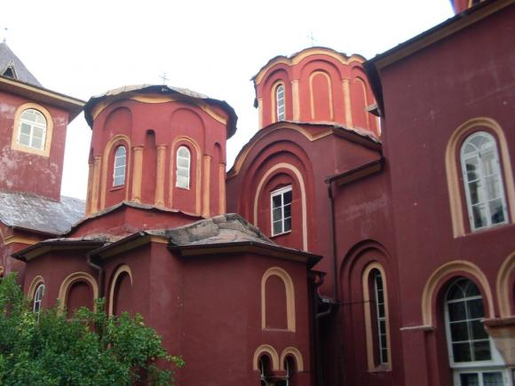
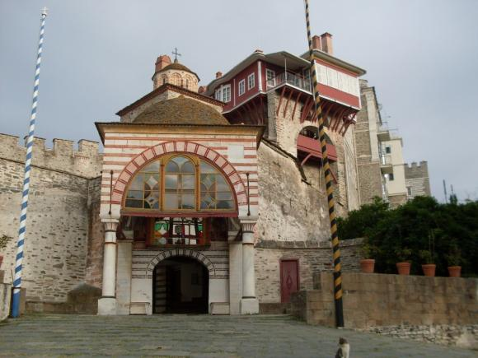
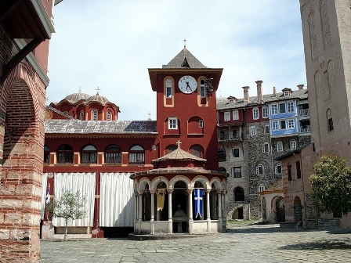
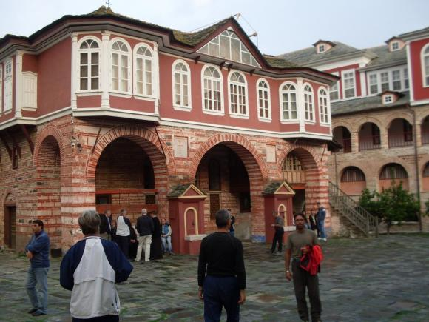
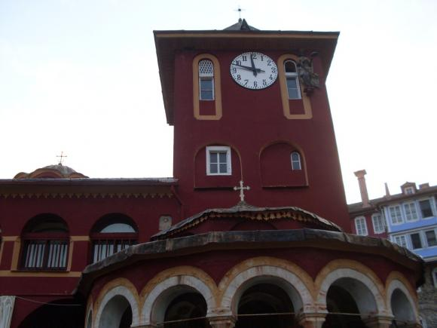
Саборна Црква
Саборна црква манастирска је посвећења Благовештењу Пресвете Богородице,а подигнута је у 10 веку. У њој се налазе неколико чудотворних икона Богородице:Олтарка (Виматариса)или Ктиторка(Ктиториса) Посечена(Есфагмени),Утешитељица (Парамитија), Антифонитрија (Она која одговара), Милосрдна (Елеуса), Уљеточива (Елеовритис), Сведржитељица (Панданаса), Водитељица (Одигитрија).

Slide 10
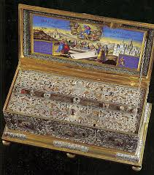
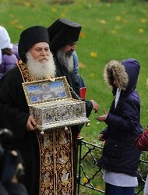
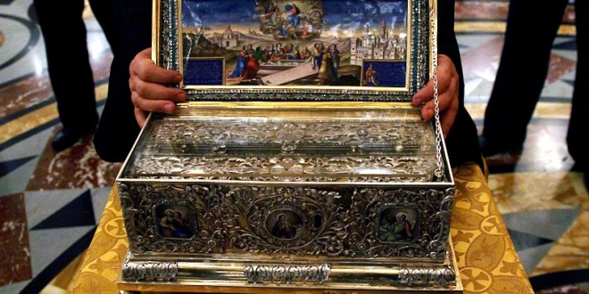
Богородичин појас
Појас Пресвете Богородице је једина драгоценост која је остала сачувана из њеног земаљског живота. Пресвета Богородица је ручно сама начинила тај појас од камиље длаке. Појас је предат апостолу Томи, а чуван је дуго у Јерусалиму а касније је премештен у Цариград где је био до 12 века. У 12 веку је званично уведен празник појаса Пресевете Богородице(31 август). Појас је касније после пораза Исака од бугарског цара Асама украден и однет у Бугарску. После је некако доспео до кнеза Лазара који га је поклонио манастиру Ватопеду. Над њим су се десила многа чудеса кад је ношен испред народа, где је владала колера или нека несрећа и после молитви пред тим појасом све се решавало на добробит свих људи. Постоји пример када брод није могао да исплови иако је море било мирно, јер једна свештеникова жена кришом одслекла део појаса, и због гриже савести она је одмах обавестила монахе да хоће да им врати тај део и када је то учинила брод у коме су се налазили калуђери са целим појасом одмах је кренуо из луке. Док је појас једно време био у Цариграду десило се да је један човек замолио да донесу појас у његово кућу, јер му син умире од тешке болести. Када су свештеници дошли болесник је већ умро, али они знајући силу појаса положили су на мртвака и у том тренутку мртвац је васкрсао и пробудио се.

Slide 11
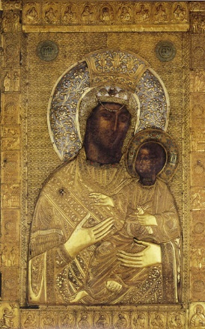
Икона Ктиторка
Једном су Арапи опустели манастир и одвели калуђере у ропство на Крит, али пре него што су то урадили видевши да долазе један монах је сакрио икону и упаљену свећу у бунар светог престола, и пљачкаши је нису нашли.
После када је цар Никифор победио насилнике и ослободио хришћане, сазнао је од монаха који је био заробљен а који је сакрио ту икону шта се са њом десило. Када су отворили бунар за чудо угледали су да је икона ту као и да свећа још увек гори.
У знак сећања на тај догађај сваког понедељка се служи молебан испред те иконе, а свећа која је неугасиво горела упаљена је и данас, само што калуђери повремено додају восак.

Slide 12
Икона Утешитељка
Једном на Свету Гору дође група разбојника да опљачкају манастир Ватопед и сакрију се у жбуњу како би упали у манастир када се отворе капија, али игуман док се молио у храму зачуо је глас који му је рекао:,, Данас не отварајте капије, него се попните на зидине и отерајте разбојнике..'' Погледавши по цркви монах да види одакле долази тај глас, зачуђен је видео да је на једној икони оживео лик Богородице и Исуса.
Видео је како Исус покушава да стави руку на уста Богородици и говори јој:,, Немој мајко моја, немој тако, нека буду кажњени како им доличи''. Али Богородица садржа руку свога сина и поново рече:,, не отварајте данас капије, него се попењите на зидине и отерајте разбојнике''. Послушавши Богородицу монаси се попеше на зидине и растераше разбојнике. И због тога ова икона се зове Утешитељка и слика се тако да се види да Богородица склања руку свога Сина са свога лица.

Slide 13
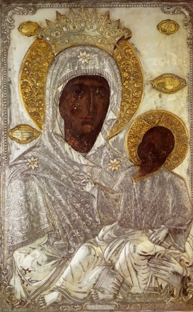
Икона Пресвете Богородице Посечена-Заклана
Из иконе тог тренутка потече крв, монах пада од дрхтавице и ослепи. Када су остали монаси дошли и видели шта се десило сажалше се на монаха који је то урадио и почеше молити Богородицу да га излечи.
Међутим тек после три године мољења Богородица је повратила здравље калуђеру, али му је обећала да ће ипак његова рука морати на страшни суд кад буде поново дошао њен Син. Монах се после тога дубоко покајао, и изменио и мирно умро. После његове смрти његова рука је остала цела и потпуно црна.
Једном је један црквењак био доста вредан у обављању својих дужности да је увек каснио на ручак. И кад је једном дошао да тражи комад хлеба, монах који је радио у кухињи му је рекао да нема, а и да следећи пут дође на време на ручак. Љут због тога увређени калуђер оде и пред иконом Пресвете Богородице се пожали како много ради, а нема плате и још му ни парче хлеба не дају и узе нож и заби у икону Богородице.

Slide 14
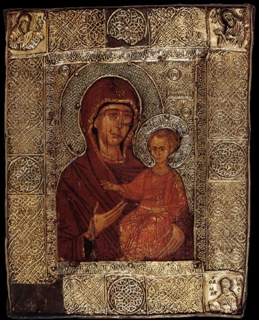
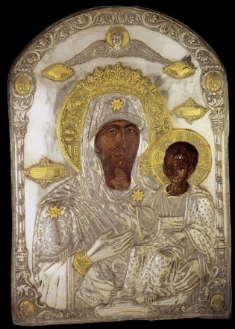
Чудотворне иконе Богородице
Уљеточива
Она која одговара
У време када је манастир био на крају да потроши сво уље, један монах калуђер Генадије пошто нису више имали уља надао се да ће им Богородица помоћи. Када је један дан дошао у подрум видео је да су бурад препуна уља иако га нису имали, када су то видели калуђери прославили су ову икону и од тада се она зове Уљеточива или Подрумарка, а то је зато што се она налазила тада у подруму када се ово чудо десило, а и данас је тамо.
Десило се једном да је царица Плакидија ћерка цара Теодосија дошла у манастир Ватопед и кад је стала испред иконе зачула је глас: ,,Стани немој даље да прилазиш, како се усуђујеш као жена да крочиш овде''. Преплашена царица се одмах покајала, затражила опроштај од Богородице и напустила Свету Гору.

Slide 15
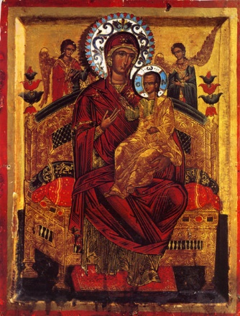
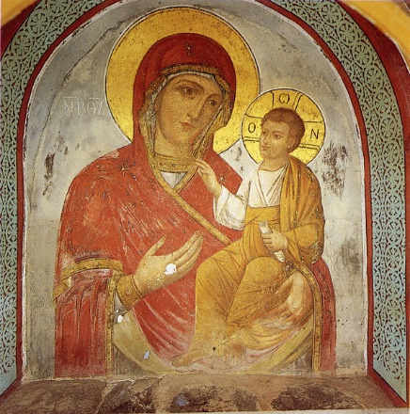
Чудотворне иконе Богородице
Свецарица
Устрељена
Чудо везано за ову икону се десило када је један младић ишао да се поклони овој икони и одједном се појавила јака светлост од које младић пао на под. Када је отишао да се исповеди рекао је да није живео баш поштено, јер се бавио неким магијским обредима. Младић је после тога променио свој начин живота. Ова икона помаже код тешких болести као што је рак, а над њом се десило много чуда.
За ово икону се десило чудо када је 1822. године дошло до упада турских војника, а један је од њих пуцао и пробио десну руку Богородице, после тога се обесио од маслину која се налазила испред манастира. Остали војници видећи ово, уплашили су се и побегли. Командант војске када је чуо, наредио је да злочинац остане несахрањен, иако је био његов рођак.

Slide 16
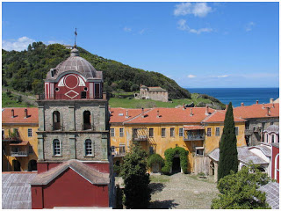
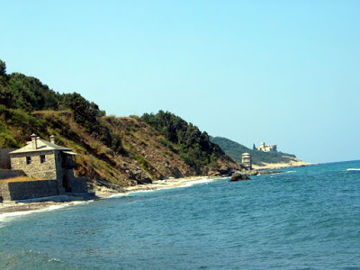
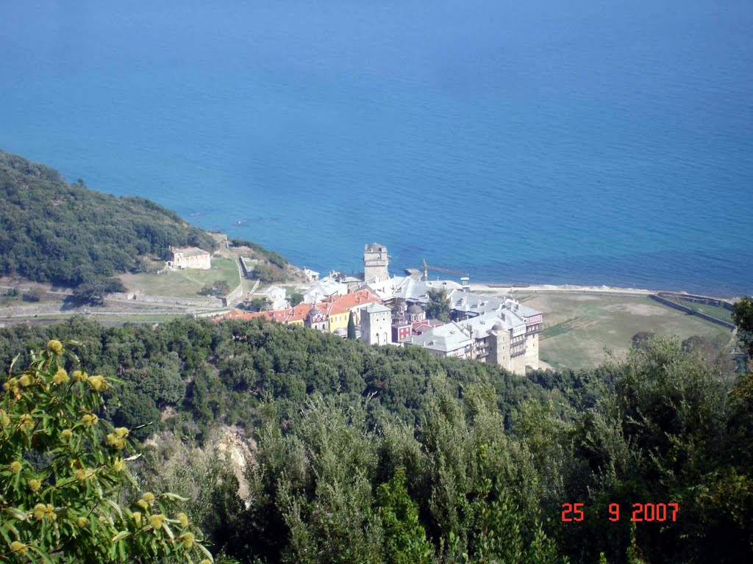
Манастир Ивирон
Ивирон се налази на североисточној обали Свете Горе, а од Кареје удаљен око два сата хода. Основан је крајем 10 века, на рушевинама Климентовог манастира. Изградили су их цар Јован, његов син Јефимије, и њихов рођак Георгије, који су били родом из Иверије (Грузија). Окружен је високим зидовима а са стране мора има високу кулу. Смештен је на обали у луци. На обали овог манастира је искрцала Богородица када је први пут посетила Свету Гору. Главна или саборна црква посвећена је Успењу Пресвете Богородице, а храм има облик крста. Манастир има још мале Цркве посвећене Јовану Крститељу, Св. Арханђелима и 15 параклиса.

Slide 17
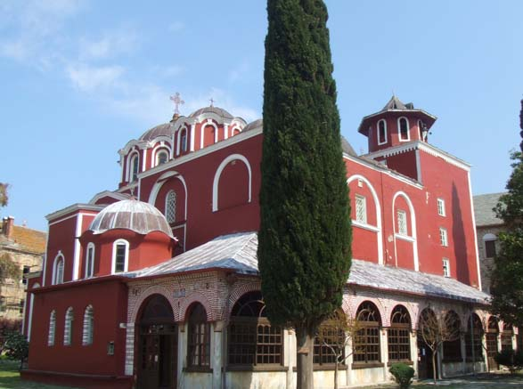
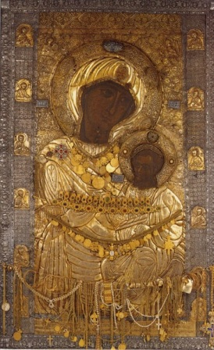
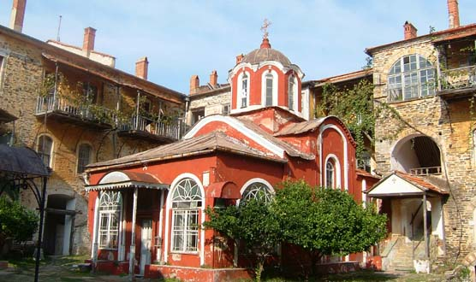
Икона Пресвете Богородице-Вратарица
Један жена са својим сином чувала је икону мајке Божије и кад су дошли цареве слуге тражили су јој икону да је униште, или да им плати па да је не дирају. Она је рекла да ће набавити новац, и почела да се моли са својим сином да Бог и Пресвета Богородица спасу ту икону. Она се молила Богородици и спустила икону у море, али чудом Божијим икона није потонула или плутала равно него је усправно плутала по води. Када је икона дошла близу обала Свете Горе, калуђери су видели неки огњени стуб који иде од воде ка земљи, и када је дошао један монах који је живео као светац и рекао да му се јавила Богородица и рекла да та икона треба да буде у њиховом манастиру, како бих она чувала и бринула се о њима. Они су је уз молитве однели у цркву, али се сама икона преко ноћи враћала на место на зиду приликом уласка у манастирско двориште, и кад нису знали шта је упитању, јавила им се Богородица и рекла да је она дошла њих да чува а не они њу. И да треба да буде тамо где она хоће и да у знак захвалности поштују све што је њен Син проповедао.

Slide 18
Манастир Григоријат
Манастир се налази на југозападној страни Свете Горе Атонске, на стеновитој обали између манастира Симонопетре и Дионисијата. Основао га је крајем 14 века Свети Григорије, по коме је манастир добио име. Један монах Сава Хиландарац у 19 веку бележи да је некада на том месту живео један познати српски пустињак Григорије, ученик светог Григорија Синаита и да је он подигао тај манастир, што су најновија истраживања и потврдила. Каже се још да су ту живели српски монаси који су после великог пожара отишли одатле и понели мошти свог земљака са собом у Србију. Овде је некада живело много словенских монаха, а касније је прешао у посед Грка. Саборна црква је посвећена Светом Николи, а осим ње постоји још осам параклиса. У манастиру се чувају делови моштију: Светог Григорија Назианзина, Свете мученице Јулите, Светих бесребрника Козме и Дамјана.

Slide 19
Икона Пресвета Богородица Свевладарка
Икона је поклон влашко-молдавске владарке Марије Палеолог. Манастир су задесила два велика пожара и оба пута икона је остала неоштећена и од тада се поштује као велика светиња.

Slide 20
Манастир Дохијар
Подигнут је на југозападној страни Свете Горе, крај мора. Основао га је у 10 веку Јефтимије, дохијар (подрумар) лавре Светог Атанасија. Кад је манастир требао да се заврши понестало је средстава и једном дечаку који је радио у манастиру јавила се Богородица и рекла му да има једно место преко пута Атона на острву Лонгосу где је на манастирском имању сакривено благо. Два монаха која су ишла са дечаком су одлучила да украду то благо и да убију дечака, али њега је спасао Архангел Михаило и дечаков анђео чувар који су га на чудесан начин пренели до манастира одакле је кренуо на пут. Манастир је окружен високим зидовима, на чијем врху се налазе собе (келије) за смештај монаха. Манастир има главну (саборну) Цркву која је посвећена Светим Архангелима због чудесног догађаја избављења дечака из мора када су га бацили.

Slide 21
Брзопомоћница
То је икона за коју се сматра да је наслика у 10 веку, а за коју се везује један чудесан догађај када је неки калуђер, који је радио у трпезарији ноћу са свећом пролазио испод те иконе и када је чуо глас ,, калуђеру немој више ту пролазити са свећом јел чађавиш икону ''. Он међутим није обратио пажњу на ту опомену, јер је мислио да се неко од калуђера шалио са њим и када је поново прошао са свећом зачуо је глас: ,, зашто ме ниси послушао калуђеру сад ћеш бити слеп''. И стварно калуђер падне ослепљен и тек тад схвати ко му је причао нехтеде да устане са тог места док му после извесног времена Богородица није повратила вид. Она је њему тада рекла да ће она штити манастир и монахе ту и да ће увек бити брза помоћница у свему за шта се они буду молили. После тога дешавало се много чуда над том иконом, па је она постала позната у целом православном свету.

Slide 22
Манастир Зограф
Налази се на северозападном, шумовитом обронку Свете Горе, на пола сата хода од мора. Основали су га почетко 10 века тројица браће родом из Бугарске. Тројица браће су се двоумила коме да посвете манастир, Богородици, Светом Николи или Светом Ђорђу и који лик да се наслика на већ припремљеној дасци, па су почели да се моле Богу.. Када су поново ушли у цркву коју су саградили, видели су да се на дасци налази лик Светог Ђорђа, због тог чега је манастир и посвећен Светом Ђорђу, а захваљујући тој чудотворној икони манастир је прозван ,,Зограф'' што значи иконописац.

Slide 23
Икона Пресвете Богородице Акатисна
У време када су латини и католичка црква хтели на силу да покатоличе читав исток на удару је била и Света Гора. Тада су лукави латини прво лепим речим, а касније ко није хтео да прихвати њихов предлог, мачем и претњама су уцењивали калуђере на Светој Гори. Па је дошао на ред и манастир Зограф, поред којег је живео један свети старац који се молио пред једном иконом Пресвете Богородице Услишитељице и зачуо глас да иде одмах у манастир, јер непријатељи њеног Сина долазе да униште манастир и преведу калуђере у латинску веру. Монах је послушао тај глас и одмах кренуо ка цркви, али кад је дошао видео је на улазним вратима да се појавила иста она икона из које је чуо глас, још му је речено да монаси који се плаше побегну у шуме, а да храбрији остану у кули која се ту налазила. Када су дошли латини нису могли да убеде монахе да се одрекну православља и онда из беса су донели грање и почели да пале кулу у којој се налазило 26 калуђера. Сви који су били у њој су изгорели и касније проглашени за светима. Икона Богородице која је такође била захваћена ватром је остала неоштећена. Бугари место на коме се Богородица јавила монаху зову Радовање и Пројављена.

Slide 24
Чудотворна икона Светог Ђорђа
То је икона која су тројица браће добили од Бога на чудесан начин, јер нису били сигурни коме да посвете манастир. У то време далеко од Свете Горе у земљи Сирији одакле и потиче Свети Ђорђе десило се чудо, јер икона Светог Ђорђа је одједном нестала и монаси су се молили Богу да им открије где се она налази. И њиховом игуману се јавио Свети Ђорђе и рекао да на хришћане долази велика казна Божија због њихових грехова, а да свети Ђорђе жели да се пресели на боље место у сам врт Мајке Божије, и да они ако хоће дођу тамо.
Монаси су то урадили и стварно отишли на Свету Гору пронашавши икону због које су прешли дуго путовање. Они су све испричали онима који су се налазили у Зографу, како их је напустио Свети Ђорђе и да су дошли да са њим ту остану и живе.
Многа чуда су се десила над овом иконом, а једно је забалежено говори да је неки владика дошао ту и питао иронично јел то та чудотворна икона и кад је прстом додирнуо икону, прст му се тако залепио да није могао да га помери, па су морали да му одсеку прст. Трагови одсеченог прста се и даље налазе на икони.

Slide 25
Икона Светог Ђорђа из Арабије
Ова икона је дошла из Арабије и пронађена је у пристаништу манастира Ватопеда. Многи монаси су се скупили да одлуче коме ће припасти, јер су неки манастири хтели да је узму за себе. Монаси су одлучили да икону ставе на једно младо магаре, које није знало светогорске стазе и тамо где дође биће воља Божија. Када су ставили икону на магаре, оно је само прешло многе стазе и дошло на једно узвишење преко пута манастира Зографа. На том месту где се зауставило магаре је касније подигнута мала црквица посвећена Светом Ђорђу.
Трећа чудотворна икона Светог Ђорђа
Молдавско-влашки војвода Стефан се стално борио против својих непријатеља, али једном он је био немоћан пред њиховом снагом и почео да се моли Богу да га избави. У току молитве је заспао и јавио му се Свети Ђорђе и рекао му да се не плаши, него да се сутра спреми за битку и понесе његову икону са собом. И кад победи да му обнови манастир Зограф и да икону коју има код себе остави у том манастиру. На крају се све то и десило, војвода је победио, обновио манастир и поклонио чудотворну икону Светог Ђорђа како му је и сам светитељ наредио.

Slide 26
Манастир Дионисијат
Манастир је смештен на високој стени на морској обали. Окружен је високим зидовима са пушкарницама, па зато личи на средњовековну тврђаву али изнутра је прилично тесан. Основао га је у 14 веку свети Дионисије, уз помоћ цара Алексеја Комнина трећег. Главна или саборна црква је посвећена рођењу Јована Крститеља, а осим ње манастир поседује још 11 параклиса.

Slide 27
Чудотворне иконе П.Богородице Похвала
и
Јована Крститеља
Чудотворна икона П.Богородице Похвала
Икона је светом Дионисију даривао цар Алексије Комнин трећи. Негде 1592. године икона бива украдена од рзбојника који после страшног виђења у којем му је речено да је одмах врати, однео на своје место. Када су отворили кутију где је била икона потекло је миро после којег су се разбојници покајали, а неки и замонашили. Икона је поново била украдена 1767. године али су је неки хришћани ослободили и вратили манастиру. Икона је мале висине око два метра, а ширине нешто више од једног длана. На њој се добро не види лик Исуса због великог точења мира.
Чудотворна икона Јована Крститеља
Ова икона је остала потпуно сачувана после неког великог пожара, који је задесио манастир. Налази се у саборном храму.

Slide 28
Манастир Каракал
Налази се на североисточној страни Свете Горе, далеко од мора међу густим воћњацима. Постоји мишљење да је крајем 10 века манастир основао неки римљанин Каракала, па отуда и његов назив. У 16 веку манастир обнавља молдавски властелин Петар који се ту и подвизава под именом Пахомије, као монах до краја живота. Манастир има облик четвороугаоника са утврђеним зидовима. Главна или саборна црква је посвећена Светим Апостолима Петру и Павлу, осим ње постоји још пет параклиса.

Slide 29
У манастиру се чувају мошти: апостола Вартоломеја, великомученика Меркурија, Јована Милостивог.. Црква поседује познату икону Светих апостола Петра и Павла.

Slide 30
Манастир Констамонит
Манастир је подигнут на југозападном делу Свете Горе Атонске, који је густо покривен шумама и окружен брдима, због чега је нарочито усамљен. Сведочанства о оснивању манастира су различита. Према једнима оснивач је Константин Велики или његов син Констанс, а према другима велможа царског двора Комнена.
Порекло назива Констамонит повезује се са гајењем кестена, а према другом предању манастир је основао неки подвижник из места Кастамона у Пафлагонији. Манастир је више пута страдао и обнаваљан, а познато је да је у 15 веку после једног пожара обновљен од стране једног српског монаха Романа и деспота Ђурђа Бранковића. Манастир има изглед четвороугаоника и изграђен је у облику утврђења.

Slide 31
Главна црква
Црква Св.Арх.Стефана
На средини манастирског дворишта смештен је Саборни храм подигнут у 19 веку, који је посвећен Светом Архиђакону Стефану. Осим Саборне Цркве у манастиру се налази још осам параклиса. У Саборној цркви се налазе три старе чудотворне иконе: Богородица Одазвана (Антифонитрија), Светог Стефана архиђакона и Богородице Водитељнице (Одигитрија), коју је из Цариграда донела кнегиња Ана.

Slide 32
-Икона архиђакона Стефана
По предању ова света икона пренешена је у Констамонит из Јерусалима, за време цара Алексија Првог Комнина. У доба иконоборства бачена је у ватру, али није изгорела, само је поцрнела и на доњем делу мало нагорела. Преко левог светитељевог ока види се вертикални рез. Много чуда се десило пред овом иконом.
-Икона Пресвете Богородице Одазвана(Антифонитрија)
У доба цара Константина мономаха један монах црквењак Агатон је много туговао, јер је манастир оскудевао у свему. Он се много молио Богородици да им помогне и у току молитве он заспи и из иконе чује глас Мајке Божије да се она брине о свим монасима на Светој Гори. А као доказ напунише се мансирски магацини свим потребним стварим и један ћуп са уљем. Када се монах пробудио отишао је неверујући да провери и видео да се то стварно и десило. Све је било пуно чак и онај ћуп у који је могло да стане 400 литара уља. У знак захвалности пред том иконом се редовно читају молитве и стално гори кандило до данас.

Slide 33
Манастир Ксенофонт
Манастир се налази на југозападној страни Свете Горе Атонске покрај самог мора. Основао га је у 10 веку грчки велможа Ксенофонт по коме је добио име. Окружен је високим каменим зидинима са утврђеном кулом стражаром. Манастир је више пута рушен и обнављан, а двориште подељено на два дела. На простору већег дворишта, смештен је Саборни храм, посвећен Светом великомученику Георгију Победоносцу, који је изграђен почетком 19 века.
Икона Св.Ђорђа
Икона Мајке Божије
У мањем дворишту се налази црква из 16 века у којој се налазе познате иконе израђене у мозаику: Светом великомученика Георгија Победоносца и Димитрија Солунског. У манастиру се налази још осам параклиса. Манастир чува: две чудотворне иконе Маке Божије и Светог Ђорђа, као и делове моштију светог Јакова Персијанца, Харалампија, Пантелејмона..

Slide 34
Манастир Ксиропотам
Манастир Ксиропотам се налази на југозападној страни Свете Горе изнад пристаништа Дафни од кога је удаљен око сат хода. Смештен је на невеликој висоравни, а уз манастир се налази дубок и широк ,,Ксиропотам'' што значи суви поток. Изворници сведоче да је манастир постојао још у 5 веку. Манастир је претпрео рушења, али је и обнављан. Један битан догађај се десио у 12 веку за време цара Михаила Палеолога, када су калуђери примили унију, односно прешли на страну католика и за време једне католичке службе због издаје православља десила се казна Божија. Камење се зартресло и манастир се срушио до темеља и сви који су били у њему су изгинули.
Манастир је касније обновио син цара Михила који је изадао православље и својим очима видео рушење манастира Андроник Палеолог.

Slide 35
Главна црква и конаци
Саборна(главна) црква је посвећена празнику четрдесеторици мученика Севастијских, а осим ње постоји још десет параклиса. У манастиру се чувају делови моштију многих светаца као што су: мученика Прокопија, преподобног Аксентија, свештеномученика Игњатија Богоносца. Манастир поседује и чудотворну икону свети 40 мученика Севастијских.

Slide 36
Манастир Кутлумуш
Манастир Кутлумуш налази се на североисточном делу Свете Горе, близу Кареје. С јужне и западне стране окружен је брдима и шумом, а са источне и северне прекрасном долином са воћњацима и виноградима. Постојећи манастир је основао грчки император Алексеј Комнин. Манастир има облик правилног четвороугаоника на чијој средини се налази петоугаони Саборни храм Преображења Господњег. Поред саборне цркве у манастиру постоје још четири параклиса. Највећи параклис је дозидан у име Акатистне Мајке Божије у коме је смештена истоимена икона. Манастир поседује делове моштију: Светог Григорија, Светог Алимпија Столпника, Светог мученика Киријака..

Slide 37
Манастир Велика Лавра Атанасија Великог
Св.Атанасије Велики
Цар Никифор Фока
Налази се на североистоку острва, на око пола сата хода од мора. Основао га је велики светитељ Атанасије Атонски 964 године. Градњу помоћних објеката помогли су византијски цареви Никофор Фока и Јован Цимиски. Из манастира се могу видети острва Тасос, Лимнос..Манастир је ограђен високим каменим зидинама, а над главном капијом се налази Цимискијева кула. У манастиру се налази главна црква посвећена празнику Благовештења Пресвете Богородице из 10 века. У њој се налази гроб и мошти светог Атанасија.

Slide 38
Чудостворна икона мајке Божија Економка(икономиса)
Једном настаде глад и сви монаси отидоше из манастира, на крају то одлучи и свети Атанасије, али кад је кренуо појави се нека жена и рече му где си пошао? Он одговори да немају више хлеба, а и ко је она кад је женам забрањен приступ. Она рече ја сам мајка Божија, а ти ако си прави монах треба да будеш искрен, скороман и поштен а не због парчета хлеба да идеш. Ја ћу ти помоћи и твој манастир ће бити под мојом заштитом. А Атансије одговори како ти могу веровати кад демони могу да узимају ликове светих. Она му одговори удари у камен штапом па ћеш видети. Када је то урадио потекла је вода, а амбари се напунише житом.
Чудотворна икона мајке Божије Кукузељиса
Једном неки бугарин иамо велики дар од Бога за певањем. Живео је са мајком и био веома сиромашан, због чега је често говорио кад га питају које ти је омиљено јело он је говорио кукија и зеље Убрзо он заврши високе школе јер се прочуо као добар певач и цар га је узео да му буде први појац. Како је време пролазило он је све више хтео да буде сам и једном кад су долазили калуђери из манастира светог Атанасија он тајно побеже са њима. Примили су га да чува стоку у убрзо замонашили и тако је он проводио на испаши доста времена певајући. Али њега је неки старац чуо како пева и пријавио у манастирко братство и кад су га питали да им каже истину, он је морао да призна да је напустио цара као његов први појац. Њему се јављала Богородица више пута, подржала га, исзлечила од неких болести а чак му дала неки златник који се и данас налази на тој икони.

Slide 39
Манастир Пантелејмон
Манастир је сазидан на обали на југозападу Свете Атонске Горе, између пристаништа Дафни и манастира Ксенофонта. Основан је у време светог кнеза Владимира и носио је назив обитељ Богородице Ксилургије. У другој половини 12 века због великог броја монаха преселили су се у горњи Русик, а крајем 18 века монаси су се преселили на морску обалу где се данас налази манастир Пантелејмон. Назив је добио зато што је главна или саборна Црква посвећена Светом Пантелејмону.

Slide 40
У манастиру се чувају делови моштију светаца: Светог Пантелејмона, преподобног мученика Стефана Новог, великомученице Марине итд.. Познате иконе које се ту налазе јесу: Мајка Божија Јерусалимска, Светог Јована Крститеља, Светог Пантелејмона и мученика Харалампија. Почетком 20 века у манастиру је боравило око 2000 монаха, а манстирска библиотека данас садржи 20 000 књига.
-Икона Светог Пантелејмона
Икона Светог Пантелејмона се данас налази у новом Пантелејмону, познато је да се много чуда десило над овом иконом, као и да је Свети Пантелејмон више пута спашавао манастир од пожара када су се монаси молили пред њом.

Slide 41
Манастир Пантократор
Налази се на удаљености од два сата хода од Кареје, на североисточној страни Свете Горе, на једној издвојеној стени крај мора. Сам назив Пантократор значи Сведржитељ. Основао га је византијски војсковођа Алексије са својим братом Јованом у 14 веку. Манастир је окружен масивним зидинама са високим кулама, а у зидинама су смештене собе(келије) за монахе на неколико спратова.

Slide 42
-Икона Пресвете Богородице Старица (Геронтиса)
За њу се везује један чудесан догађај када је један добар монах имао виђење од Бога када ће умрети и зато замолио монаха који је служио Литургију да убрза, јер хоће да се причести пре него што умре. Монах није га послушао а онда се чуо претећи глас из иконе да уради као што га је замолио други монах. У тешка времена икона је од стране арапа бачена у бунар и тај човек који је хтео да је уништи је одједном ослепео, пред смрт је признао својим рођацима шта је урадио и рекао им где се та икона налази и после 80 година извађена из бунара.
Саборни храм слави Преображење Господње. Поред саборне цркве постоји још осам параклиса. Манастир чува делове моштију: Светог Јована Златоустог, свештеномученика Харалампија, преподобног Јоаникија Великог.. Једна од највећих светиња јесте икона Пресвете Богородице Старице (Геронтиса).

Slide 43
Манастир Свети Павле
Манастир је смештен на југозападној страни Свете Горе у кланцу између два потока, недалеко од мора. Основао га је у 10 веку Свети Павле син грчког имератора Михаила.
У 14 веку манастир је био словенски, а материјалну помоћ пружао је српски владар Ђорђе Бранковић и скоро четири века од осамдесетих година 14 века, па скоро до краја 18 века био је српски. У 18 веку манастир постаје грчки. Манастир има облик четвороугаоника са високим утврђеним зидинама. Саборна црква је посвећена празнику Сретењу Господњем, а осим ње постоји још пет параклиса. Манастир поседује три иконе мајке Божије. Једна је била бачена од иконобораца у ватру и није изгорела, у другу су уграђене мошти неких светитеља.
Ћерка српског деспота и владара Ђорђа Бранковића Марија која била жена султана донела је из Цариграда дарове које су мудраци даривали Христу, а то су били: злато, тамјан, смирна. Манастир чува и делове моштију: Светог Григорија Богослова, Светог Максима Исповедника, мученика Калининика итд..

Slide 44
Манастир Симонапетра
Манастир се налази на југозападном обронку Свете Горе, на једној од високих стена откривеној са три стране. Манастир је основао у 13 веку српски монах Свети Симон Мироточиви, који је на једној стени видео звезду која је одвела мудраце да виде Исуса кад се родио и одлучио на том месту подигне манастир, зато је на почетку манастир назван Нови Витлејем. Међутим зидари сзбог стрмог терена и честих земљотреса нису смели да зидају, чак су једном оптужили Светог Симона када је један човек док је служио вино пао низ те стене да могу сви тако да се повреде. Али Свети Симон није очајавао него се молио Богородици и одједном појавио тај човек који је пао у провалију са чашом вина коју је носио у руци, из које се ништа није просуло и то је био знак зидарима и свима да је Божија воља да се ту подигне манастир.

Slide 45
У изградњи манастира је доста помогао српски владар Јован Угљеша Мрњавчевић, јер је једном сањао да ако се буде молио Свети Симон за његову ћерку да ће она оздравити, што се стварно и десило. Јован је погинуо у Маричкој битци а касније његов син Јован се замонашио у том манастиру као монах Јоасаф и ту умро.
Главна Црква је посвећена рођењу Христовом, а поред ње постоји још 11 параклиса. Манастир поседује делове моштију: Свете Марије Магдалене, Преподобне мученице Евдокије, Великомученице Варваре итд..

Slide 46
Манастир Ставроникита
Манастир је смештене на стрмој обали мора на североисточној страни Свете Горе, између манастира Пантократора и Ивирона. Предање каже да се на овом месту у давнини спасавао неки Никита, који је изграђивао крстове. Ставроникита значи крст Никите. У давним временима овде је постојао манастир посвећен Светом Јовану Крститељу који се исто звао Ставроникита. Међутим када је манастир обновио Патријарх Цариградски Јеремија Први посвећен је Светом Николи, захваљујући проналажењу његове иконе. Њу су извукли рибари из мора у 16 веку, а претпоставља се да је икона била бачена пар векова раније за време иконоборства. Када су је извукли из мора видели су једну шкољку на лицу Светог Николе, а када су је скинули оштетили су икону а са ње је потекла крв и од тада она се сматра чудотворном. Манастир је један од најмањих пи величини, утврђен је каменим зидовима са високом кулом. Поред главне цркве постоји још и седам параклиса. Манастир поседује делове моштију: Светог Теодора Стратилата, Четрдесет Мученика, Василија Великог..

Slide 47
Манастир Филотеј
Ман­­астир Филотеј се налази на издигнутој висоравни­­ на североисточној страни Свете Горе, а од Ивирона је удаљен око два сата хода. Филотеј је један од најстаријих манастира Свете Горе и свој назив дугује Светом Филотеју, који га је основао у 11 веку.
У старо време, на том месту је стајао храм кога су подигли хришћани пре него што је Света Гора насељена монасима. Саборна црква је посвећена Благовештењу Пресвете Богородице. Поред саборне цркве постоји још седам параклиса. Манастир чува светиње као што су делови моштију: Јована Златосута, мученице Параскеве.. Манастир је такође познат по чудотворној икони Мајке Божије ,, Слатко целивање''(слаткољубива) или грчки ,, Гликофилуса''.

Slide 48
-Икона Пресвете Богородице Умиљеније
У време иконоборства једна побожна жена је морала под притиском мужа да однесе негде икону, пошто није имала где она се помолила Богородици и спустила је у море, а икона је чудесно пливала усправно и стигла до пристаништа манастира Филотеја и откривши игуману да сиђе и да је донесе у манастир. На месту где су калуђери свечано дочекали икону избио је лековит извор воде који и данас постоји. Постоји прича да је ова икона једна од седам које апостол и јеванђелист Лука нацртао.

